Slide 1
Возможности и поддержка одаренных детей в Верещагинском городском округе в рамках реализации проекта «Успех каждого ребенка»
Татьяна Алексеевна Королева
Ирина Павловна Плешивых,
Галина Георгиевна Нечаева,
Ольга Валерьевна Костылева,
методисты МБОУ «ВОК»,
Ольга Михайловна Неволина,
Наталия Савельевна Балакина,
педагоги-психологи МБОУ «ВОК»
2023 г.

Slide 2
«…Мы стремимся к созданию школы социального успеха как учреждения, в котором создаются условия для побед каждого ученика и формируется личность с позитивной мотивационной направленностью, установкой на успех в жизни. Поскольку каждый ребенок индивидуален, у каждого из них есть свой собственный успех, свои собственные достижения в разных видах деятельности, поэтому в школе нет неуспешных детей…»
Концепция развития МБОУ «ВОК»
«Верещагинский образовательный комплекс - Школа социального успеха»

Slide 3
Успех каждого ребенка
Цель: создание эффективной системы выявления, поддержки и развития способностей и талантов у детей, направленной на самоопределение, профессиональную ориентацию и успешную социализацию обучающихся.
Направления
Общественные движения и волонтерская деятельность
Интеллектуальное
Творческое
Профориентационное
Спортивное

Slide 4
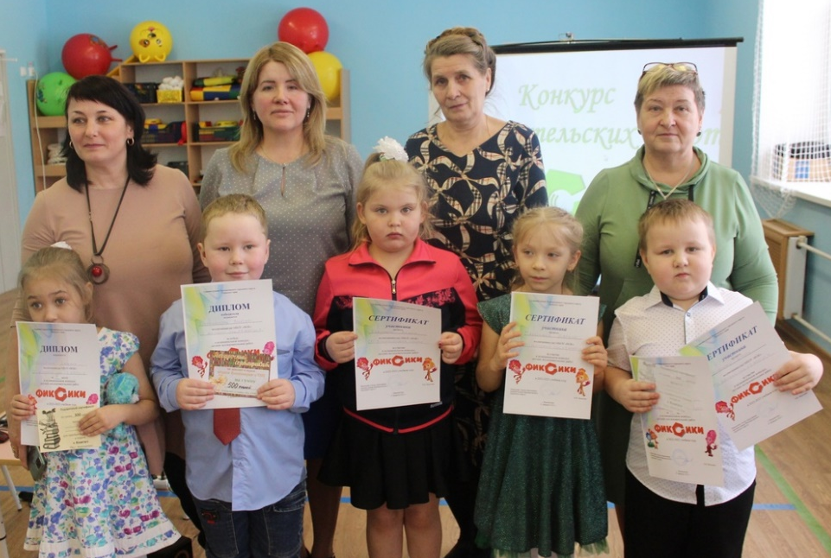
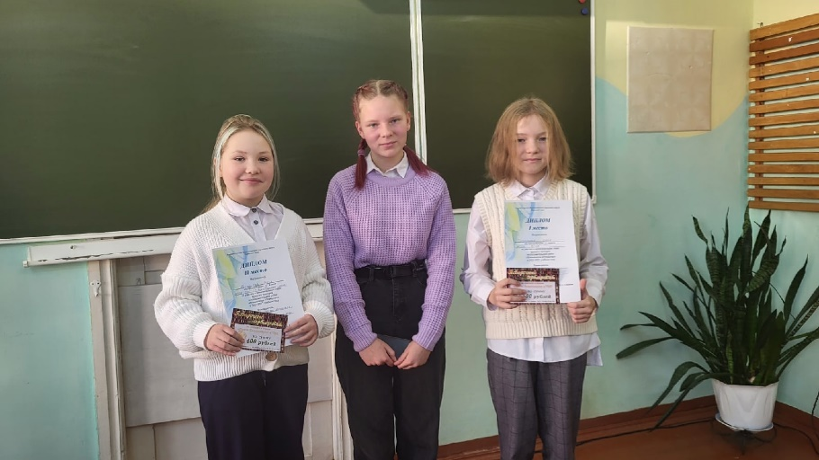
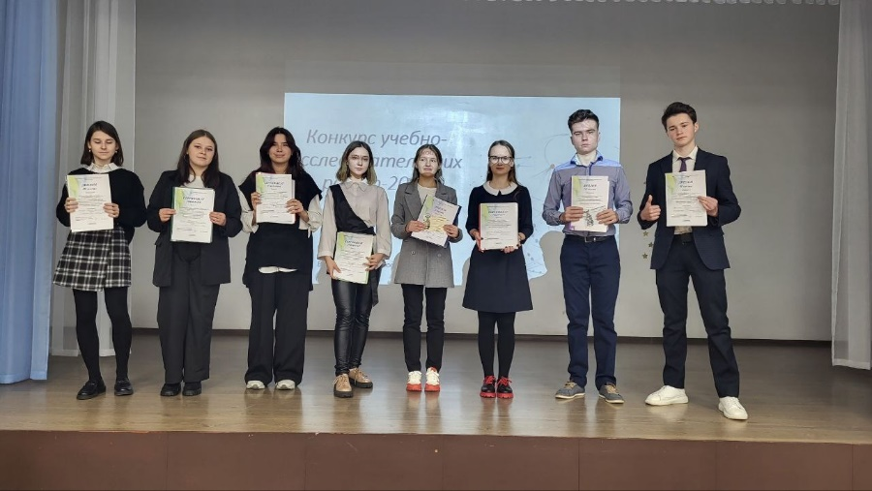
Интеллектуальное направление
Муниципальный конкурс детских исследовательских работ «Фиксики»;
Муниципальный этап краевого конкурса краеведческих исследовательских работ «Отечество»;
Муниципальный этап краевого конкурса учебно- исследовательских работ обучающихся 2-11
классов;
Муниципальный конкурс проектов;
Конкурс учебных проектов и исследовательских работ на английском языке среди
обучающихся 4-11 классов ОО ассоциации «Запад».

Slide 5
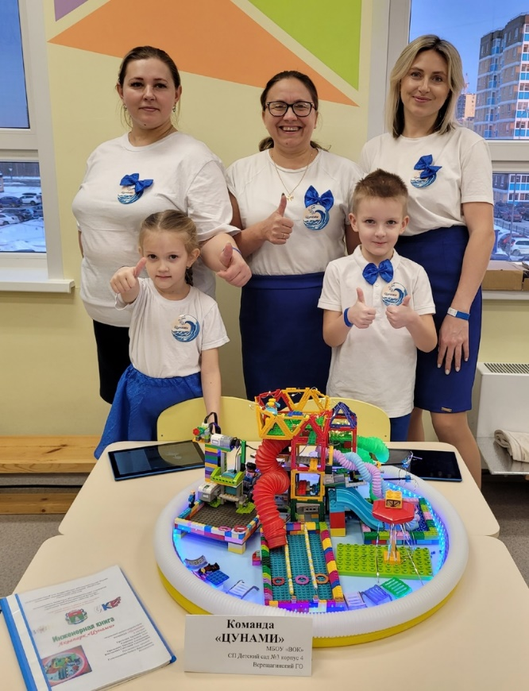
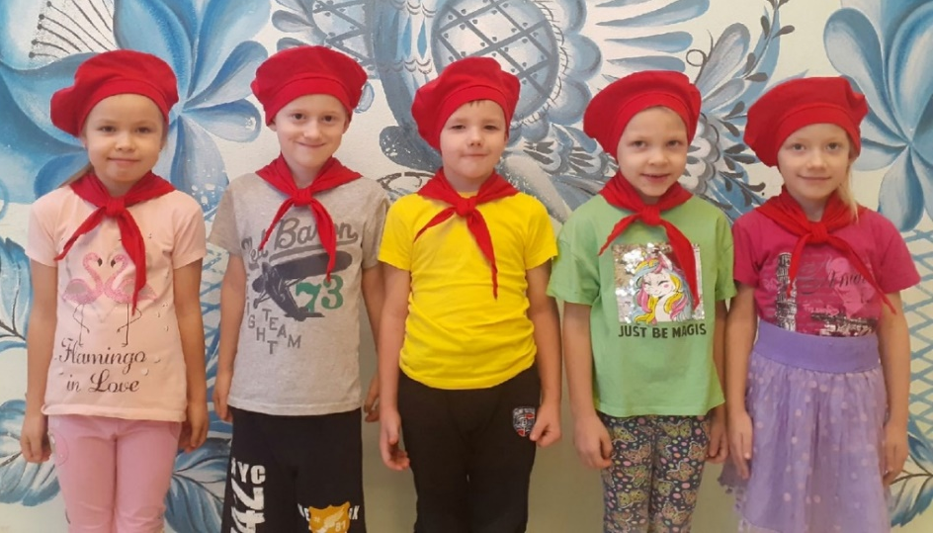
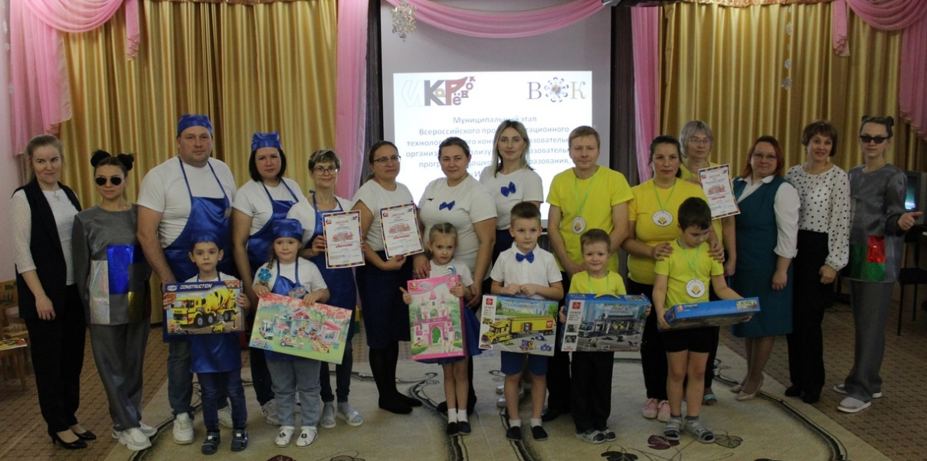
Интеллектуальное направление
Муниципальная выставка-конкурс «Роботы-помощники»;
Муниципальная интеллектуальная игра «ГРАМОТЕЙ-ка»;
Муниципальная семейная игра «ФИНГРАМиЯ»;
Муниципальный конкурс детского технического творчества «LEGO-техник»;
Муниципальный фестиваль детского технического творчества «Легоград»;
Межмуниципальный и краевой этап Всероссийского профориентационного технологического конкурса «ИКаРёнок».

Slide 6
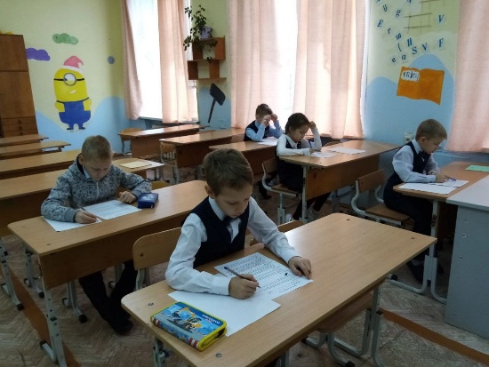
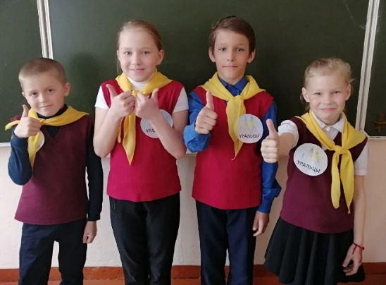
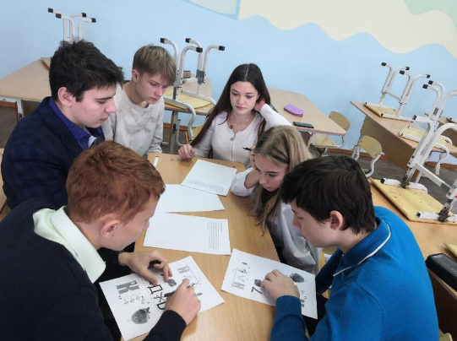
Интеллектуальное направление
Муниципальные предметные олимпиады для обучающихся 1-4 классов;
Муниципальная интеллектуальная игра «Брейн-ринг» для воспитанников ДОУ и обучающихся 1-4 классов ;
Муниципальный Чемпионат по базовому курсу информатики для обучающихся 5-9 классов;
Межмуниципальная интеллектуальная игра-марафон по обществознанию среди обучающихся образовательных организаций «Полиглот»;
Межмуниципальная интеллектуальная игра «Что? Где? Когда?» на английском языке среди обучающихся 5-8 классов общеобразовательных организаций ассоциации «Запад»;
Интеллектуальный конкурс знатоков английского языка «Винни-2022» среди обучающихся 3-8 классов ОО ассоциации «Запад» в 2021-2022 учебном году;
Муниципальный этап Всероссийского конкурса сочинений;
Муниципальный этап Всероссийского конкурса сочинений «Без срока давности»;
Олимпиада по музыке среди обучающихся 7-8 классов;
Муниципальная многопрофильная заочная школа (география, английский язык, история, обществознание).

Slide 7
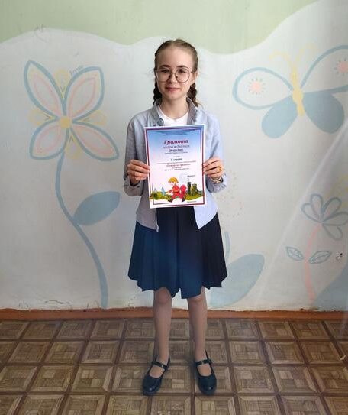
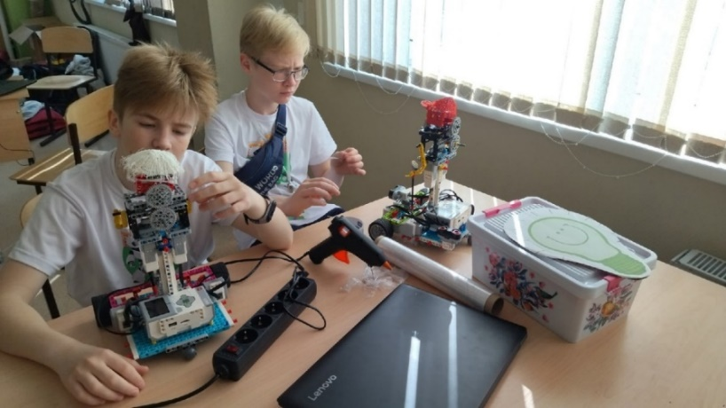
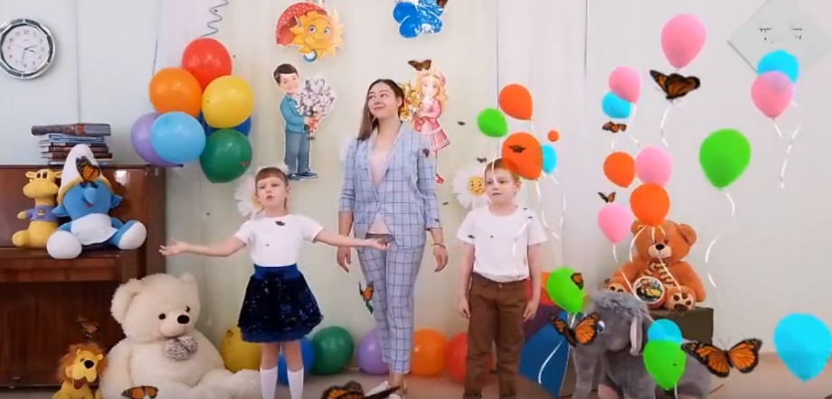
Творческое направление
Муниципальный музыкально-поэтический конкурс «Мелодия рифмы» (дошкольники);
Муниципальный конкурс «Чистая вода»;
Муниципальное мероприятие «День экологического просвещения»;
Муниципальный конкурс по медиа(видео) творчеству «Планета Z»;
Муниципальный конкурс детских творческих работ «В мире профессий»;
Муниципальный конкурс видеороликов «Твой взгляд»;
Муниципальный конкурс-выставка творческих работ «Пожарная тревога»;
Муниципальный конкурс художественных работ из растительного материала
«ФЛОРА - ДЕКОР»;
Муниципальная выставка технического творчества;
Муниципальный фестиваль технического творчества.

Slide 8
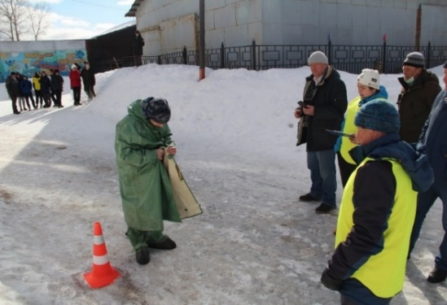
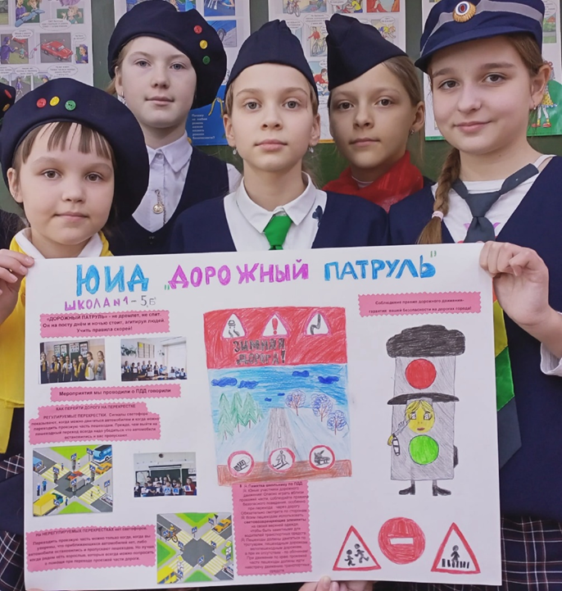
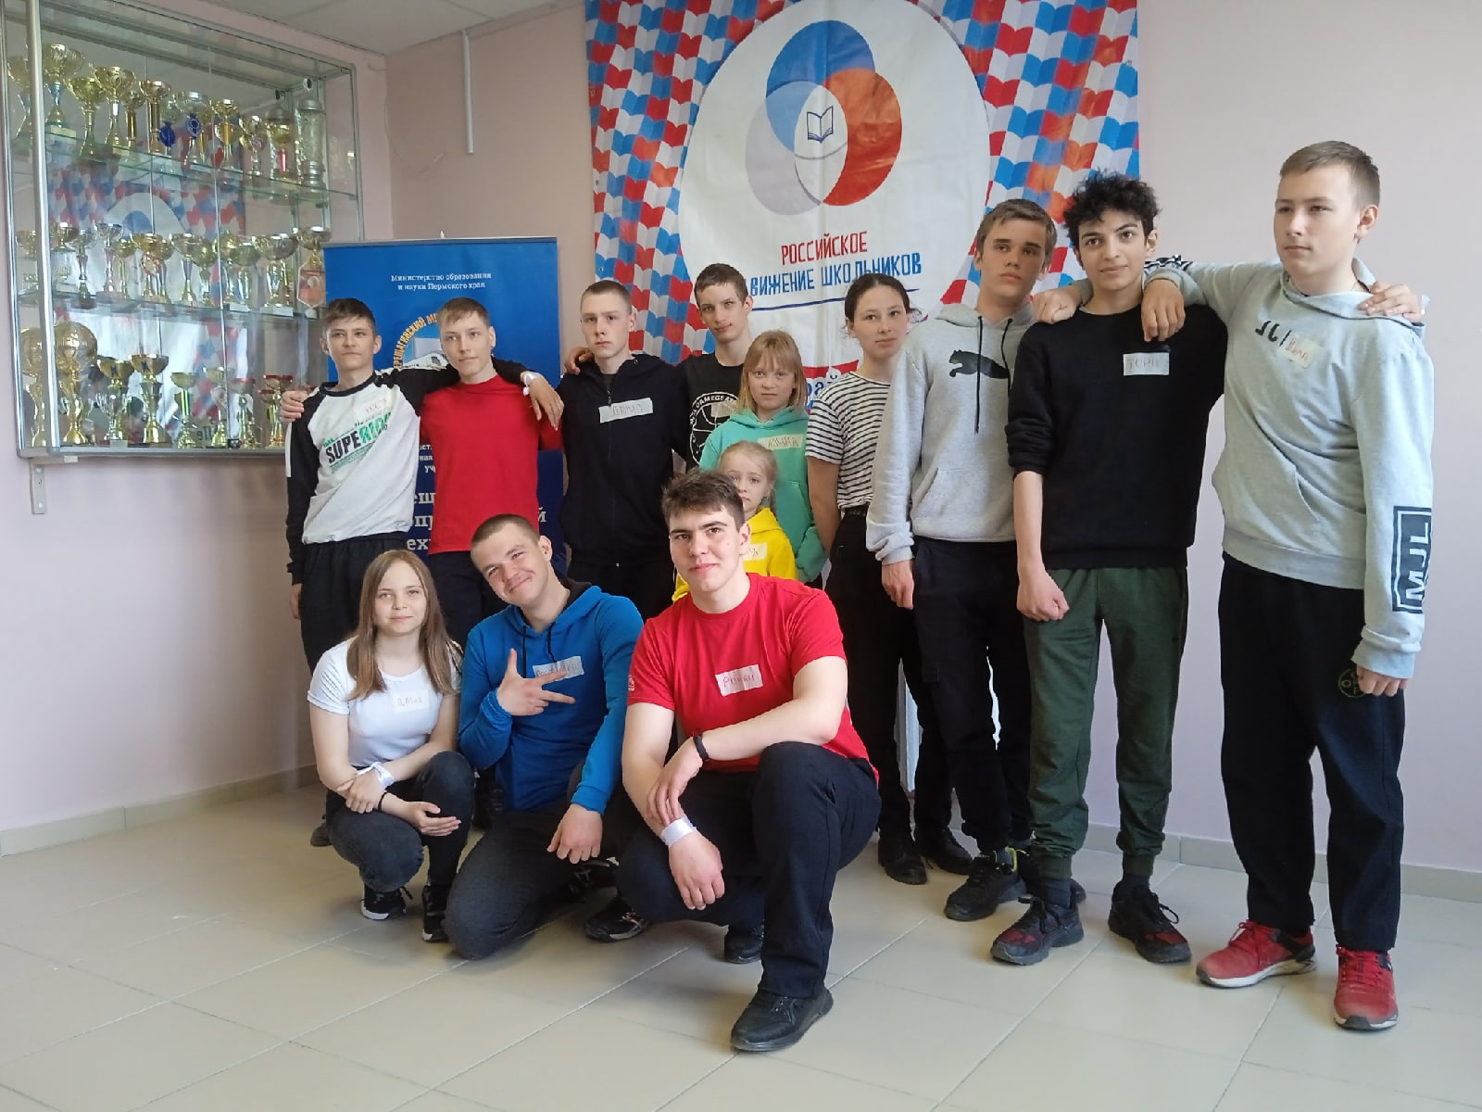
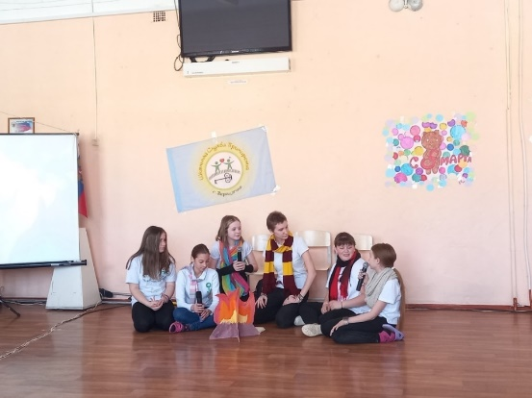
Общественная деятельность
и волонтёрское движение
Муниципальные слеты Юнармейцев;
Муниципальный конкурс "Патриот России»;
Муниципальный этап юнармейской военно-спортивной игры «Зарница Прикамья»;
Муниципальный слет активистов движения «Пост № 1»;
Муниципальные слеты активистов РДШ;
Муниципальный конкурс «Я – ЮИДовец»;
Муниципальный конкурс «Школа безопасности»;
Муниципальный конкурс юных велосипедистов «Безопасное колесо»;
Муниципальный конкурс «ЮИД в действии»;
Муниципальный Слет юных ведущих программ примирения;
Муниципальный конкурс проектов школьных служб примирения;
Муниципальная викторина «Кто ответит за меня?»;
Муниципальный конкурс «наша команда ШСП»;
Волонтерские отряды в структурных подразделениях
МБОУ «ВОК»;
Российское движение детей и молодежи «Движение первых»
(5 классы «Я-Ты-Он-Она-вместе целая страна»,
8-11 классы «Ученическое самоуправление»).

Slide 9
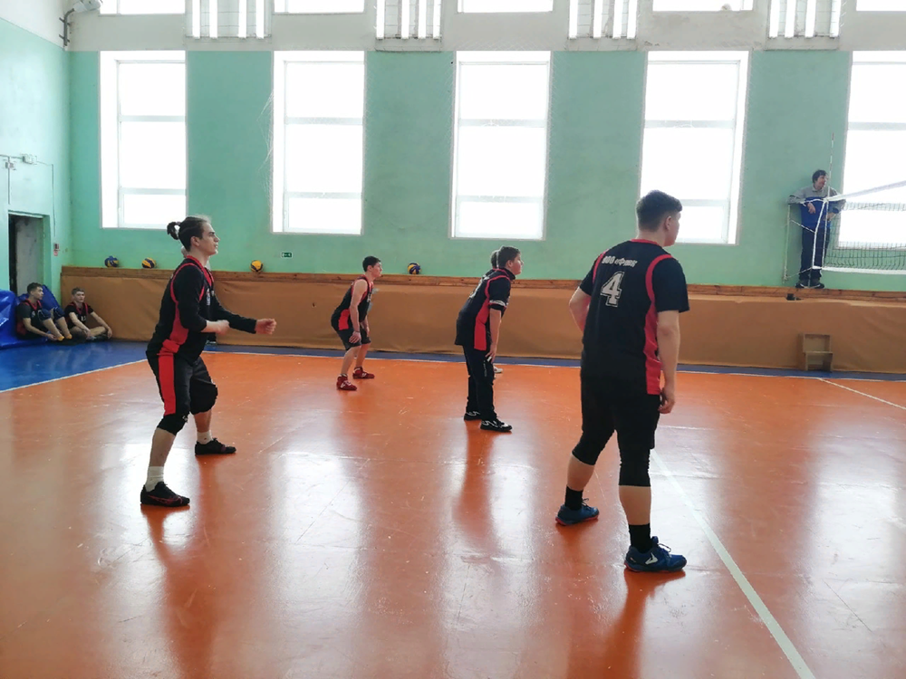
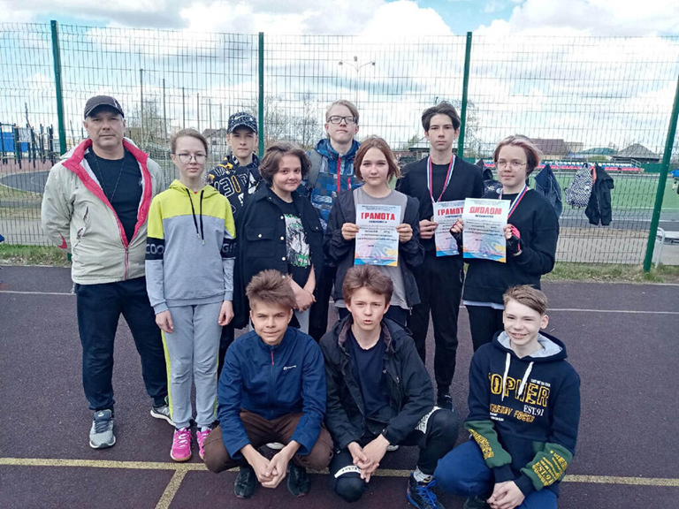
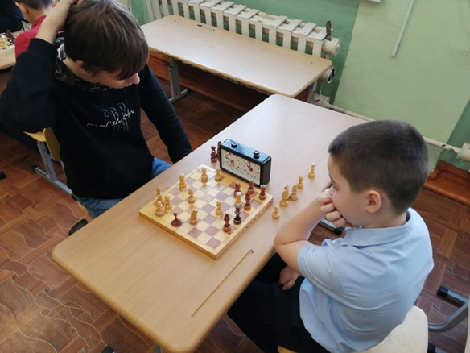
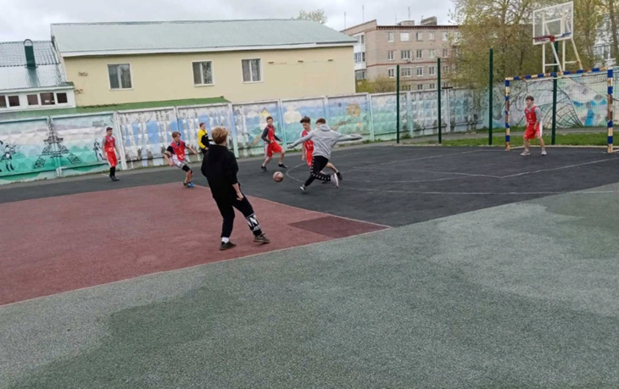
Спортивное направление
Первенство Верещагинского городского округа по шахматам;
Первенство Верещагинского городского округа по настольному теннису;
Первенство Верещагинского городского округа по волейболу;
Первенство Верещагинского городского округа по футболу;
Первенство Верещагинского городского округа по баскетболу;
Первенство Верещагинского городского округа по баскетболу;
Муниципальный этап соревнований «Президентские тесты – ОФП»;
Муниципальные соревнования по легкой атлетике «Шиповка юных»;
Муниципальные соревнования «Осенний кросс»;
Муниципальный этап фестиваля в рамках реализации проекта
«Школьный спортивный клуб».

Slide 10
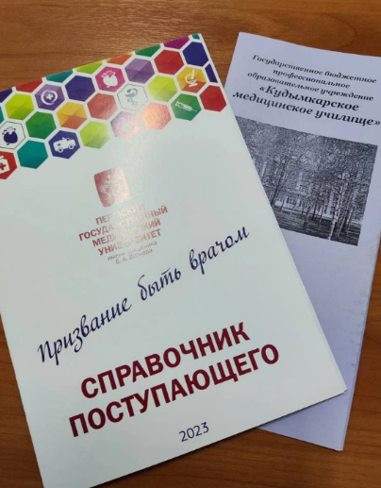
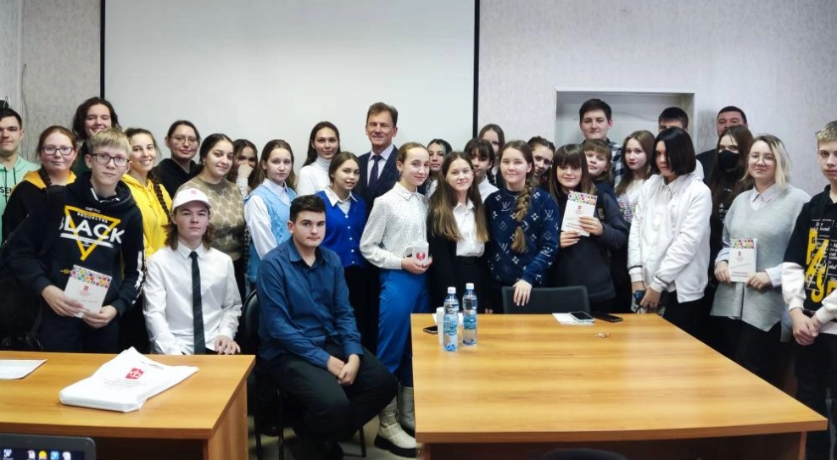
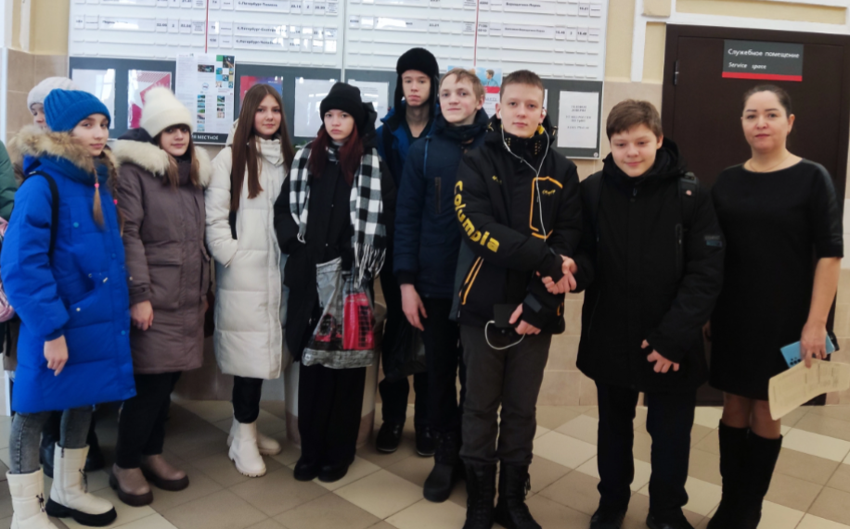
Профориентационное направление
Экскурсии для обучающихся 1-11 классов на предприятия г. Верещагино: трикотажная фабрика «Ветр», Верещагинский районный суд, железнодорожный вокзал ст. Верещагино, ПРМЗ, Вагонное депо;
Муниципальный конкурс детских творческих работ «В мире профессий» для воспитанников детских садов и обучающихся 1-11 классов;
Профориентационное тестирование на классных часах в рамках выставки «Образование и карьера» для обучающихся 8-11 классов;
Онлайн-уроки на онлайн-площадке «ПроеКТОриЯ»
Классные часы с применением профориентационной игры «Остров»;
Детско-родительский форум по профориентации «Как стать великим» ( с участием В.П. Факторовича, эксперта в сфере образования и профессионального самоопределения, научного руководителя школ г. Перми);
Профориентационная квест-игра «Студенческий забег»;
Круглый стол на тему «Я выбираю медицинские специальности» для обучающихся 8-11 классов на базе ГБУЗ ПК «Верещагинская центральная районная больница»;
Встречи обучающихся с представителями СПО и ВУЗов.

Slide 11
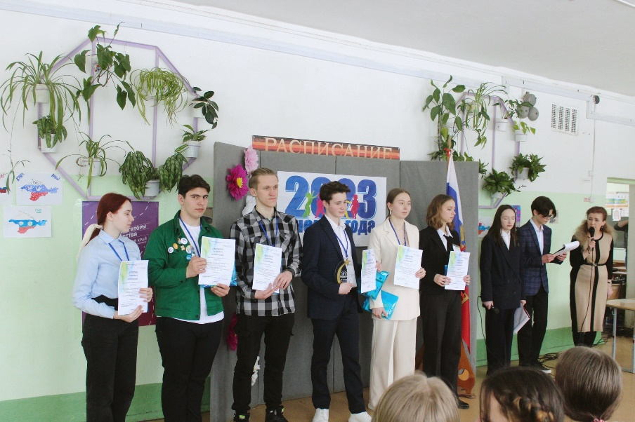
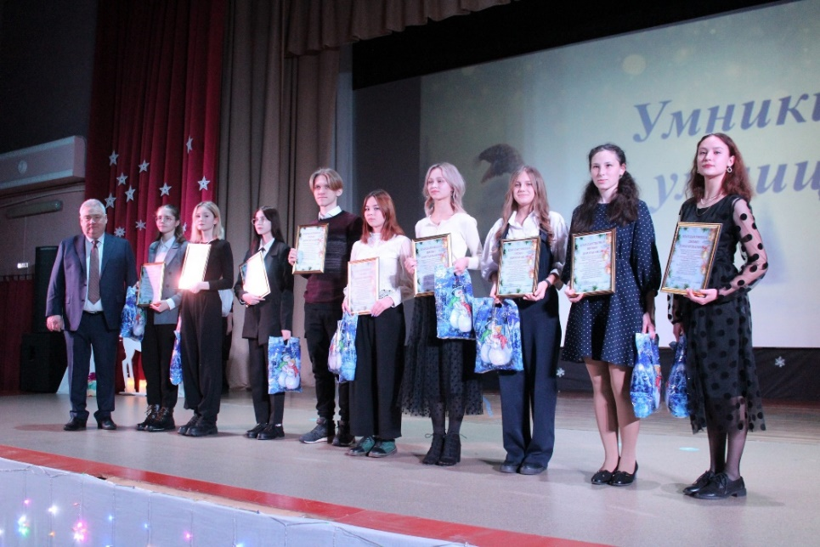
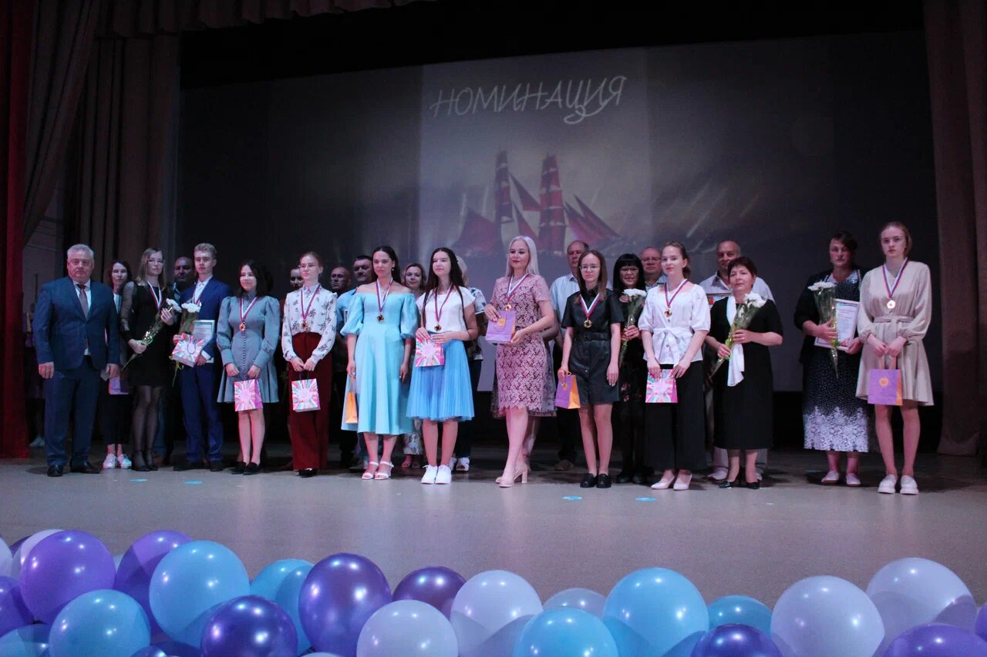
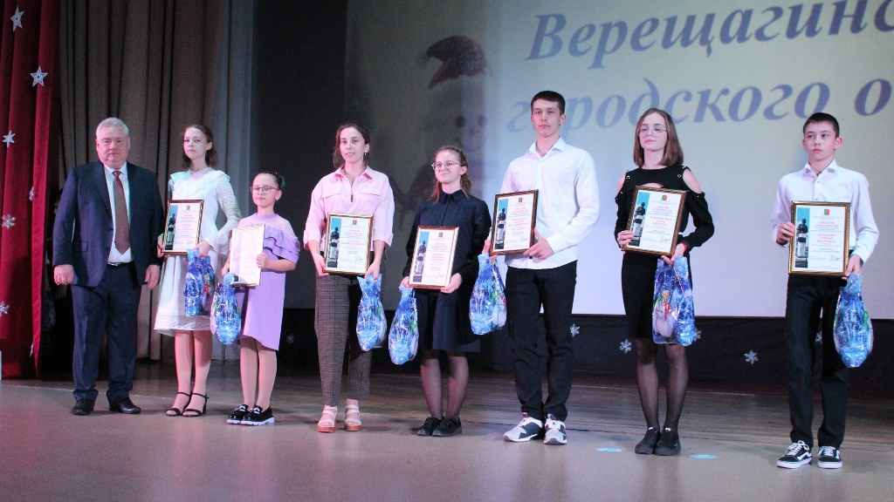
Торжественный прием
лучших выпускников
Верещагинского городского округа
Муниципальный этап
Всероссийского конкурса
«Ученик года-2023»
Новогодний прием главы
Верещагинского городского округа
Юные дарования
Верещагинского городского округа

Slide 12
«В душе каждого ребенка есть невидимые струны. Если тронуть их умелой рукой, они красиво зазвучат»
В. А. Сухомлинский

Slide 13
Будем рады сотрудничеству!
Ирина Павловна Плешивых
тел: рабочий 3-49-39
e-mail: rsn.ip@mail.ru
Галина Георгиевна Нечаева тел: рабочий 3-49-39, 3-30-24 e-mail: nechaeva.galina1976@mail.ru
Татьяна Алексеевна Королева
тел: рабочий 3-49-39 e-mail: kortat2012@yandex.ru
Наталия Савельевна Балакина
тел: рабочий 3-49-39 e-mail: balakina.natalija@yandex.ru
Ольга Михайловна Неволина
тел: рабочий 3-49-39 e-mail: olga.elohova.87@mail.ru
Ольга Валерьевна Костылева
тел: рабочий 3-49-39 e-mail: valerevna777@yandex.ru

